Slide 1
სსიპ წალკის მუნიციპალიტეტის სოფელ დაშბაშის საჯარო სკოლის სასკოლო სპორტულ - შემეცნებითი ოლიმპიადა
თემა: ქართველი ოლიმპიური ქალები
კლასი: 7-9
ოფელია ვოსკანიან
დიანა მარტიროსიან
ამალია ავეტიან
სვეტლანა ზადოიან
27.03.2019

Slide 2
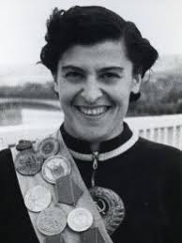
პირველი ქართველი ოლიმპიური ჩემპიონი ქალი მზია ჯუღელი
მზია ჯუღელი იყო პირველი ქართველი ოლიმპიური ჩემპიონი ქალი, სსრკ რვაგზის ჩემპიონი, ბერლინისა და რუმინეთის მსოფლიო ფესტივალების ლაურეატი, მრავალი საერთაშორისო ტურნირის გამარჯვებული და პრიზიორი. მსოფლიოს ყველაზე პრესტიჟულ შეჯიბრებებში მოპოვებული აქვს 13 ოქროს, 9 ვერცხლისა და 6 ბრინჯაოს მედალი. 1952 წლიდან სპორტის დამსა­ხურებული ოსტატია, ასევე საერთაშორისო კატეგორიის მსაჯი, ფიზიკური კულტურისა და სპორტის დამსახურებული მოღვაწე, საბჭოთა კავშირისა და საქართველოს ტანმოვარჯიშე ქალთა ნაკრების უფროსი მწვრთნელია.

Slide 3
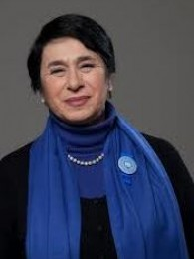
ნანა ალექსანდრია
დაბადების ადგილი: ქ. ფოთი.
დაამთავრა თბილისის სახელმწიფო უნივერსიტეტის დასავლეთ ევროპის ენებისა და ლიტერატურის ფაკულტეტი 1972 წელს.
1976-1995წწ. იყო საქართველოს ტელევიზიის სპორტული პროგრამებისა და პროგრამა "ალიონის" სპორტული კომენტატორი; 2000 წლიდან ევროსაბჭოში საქართველოს ელჩი სპორტში; 1976 წლიდან საერთაშორისო დიდოსტატი ქალებში; 1983 წელს გახდა სსრკ დიდოსტატი; მსოფლიო საჭადრაკო ოლიმპიადების 9 ოქროს მედლის მფლობელი (1969,1974,1978,1980,1982,1986); 3-ჯერ იყო ქალთა ნაკრების გუნდის კაპიტნი(1992,1994,1996); საქართველოს და სსრკ მრავალგზის ჩემპიონი; გადაღებული აქვს დოკუმენტური ფილმი "ქართული გამბიტი" (1991); აქვეყნებს საჭადრაკო სტატიებს ქართულ და უცხოურ ჟურნალებში

Slide 4
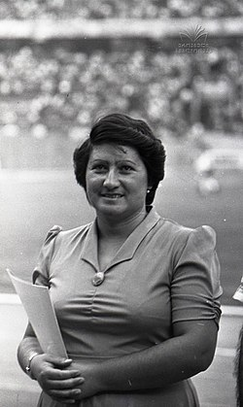
ქეთევან ლოსაბერიძე
(დ. 1 აგვისტო, 1949, კიროვი, იმერეთი) — პირველი და ერთადერთი ევროპელი ოლიმპიური ჩემპიონი მშვილდოსანი ქალი.^{[1]} დაამთავრა ქუთაისის პედაგოგიური ინსტიტუტი 1970 წელს. 2002-2005 წლებში ქეთევან ლოსაბერიძე საქართველოს მშვილდოსნობის ეროვნული ფედერაციის პრეზიდენტი გახდა. დაჯილდოებულია ვახტანგ გორგასლის II ხარისხის ორდენით.
ოლიმპიური ჩემპიონი - 1980 (მოსკოვი); ოლიმპიადის IV ადგილოსანი - 1972 (მიუნხენი)
მსოფლიოს ჩემპიონი - 1973 (გუნდური), 1981 (გუნდური)
ევროპის ჩემპიონი - 1972 (პირადი, გუნდური), 1978 (გუნდური), 1980 (გუნდური)
სსრკ ჩემპიონი - 1973, 1979; სსრკ ჩემპიონატის ბრინჯაოს მედალოსანი - 1971, 1972, 1974, 1975, 1981
სსრკ თასის მფლობელი - 1972, 1978; სსრკ ხალხთა სპარტაკიადის ვიცე-ჩემპიონი - 1979; მილანის (1975, 1980), ლოძის (1976), კიოლნის (1978) და ლვოვის (1981) საერთაშორისო ტურნირების გამარჯვებული
საქართველოს წლის საუკეთესო სპორტსმენი (სპორტულ ჟურნალისტთა კავშირი) - 1980; სსრკ საერთაშორისო კლასის სპორტის ოსტატი - 1971
სსრკ სპორტის დამსახურებული ოსტატი - 1980

Slide 5
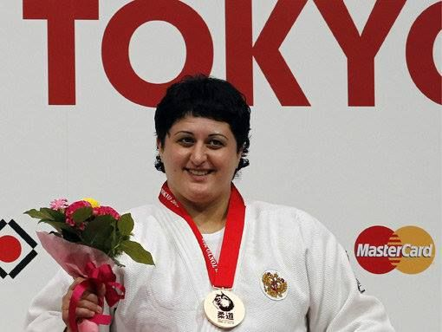
ქართველი მოჭიდავე ქალი
2015-09-21
ქართველი მოჭიდავე თეონა დონგუზაშვილი 1976 წელს თბილისში დაიბადა. გაიზარდა ზესტაფონის მუნიციპალიტეტის, სოფელ შროშაში. სწავლობდა თბილისის სახელმწიფო უნივერსიტეტში, ეკონომიკის. ფაკულტეტზე.
ის თავიდანვე გამოირჩეოდა სპორტული აღნაგობით
1990 წელს, ბიძამ ვალერი დონგუზაშვილმა ძიუდოს წრეზე მიიყვანა. როგორც თავად ამბობს, ამის შემდეგ ძიუდო თავისი ცხოვრების ნაწილი გახდა.
"ძალიან აქტიური ვიყავი ბავშვობიდან, ბიჭებთან ერთად ვთამაშობდი ხოლმე ფეხბურთს. ძიუდომ დიდი ინტერესი გამოწვია ჩემში. წრეზე მისვლიდან ორი კვირის შემდეგ შეჯიბრზე წამიყვანეს. 13-14 წლიანებს შორის შეჯიბრი გორში მოეწყო, საიდანაც გამარჯვებული დავბრუნდი. მოვიგე ისე, რომ ვერაფერი გავიგე, რადგან ძიუდოს ტერმინოლოგიებიც კი არ მქონდა კარგად დამახსოვრებული. ფინალში, რაღაც ილეთი გავაკეთე, რომლის სახელწოდება არ ვიცოდი, ამ ილეთმა გამარჯვება მომიტანა, თუმცა როცა ჩემი გვარი გამოაცხადეს, მეგონა არასწორი ილეთი თუ გავაკეთე და შენიშვნა მომცეს. დაჯილდოების შემდეგ მივხვდი, რომ გამარჯვებულად გამომაცხადეს. ყველაზე ემოციური და დაძაბული თამაშები გუნდური შეჯიბრებების დროს მქონდა. როდესაც ხუთ-ხუთი სპორტსმენი მონაწილეობს, ემოციები და ნერვიულობა მაშინ პიკს აღწევს. ხშირად ბოლო გამომსვლელი წყვეტს წაგება-მოგების ბედს. ბევრჯერ ყოფილა შემთხვევა, რომ მე გადამიწყვეტია გუნდის ბედი, რადგან მძიმე წონის ვიყავი და თითქმის ყოველთვის ბოლოს მიწევდა გამოსვლა. ხან ვაგებდით, ხან ვიგებდით. იყო ასეთი შემთხვევა, როდესაც 2 წამით ადრე, თითქმის წაგებული შეხვედრა მომიგია",- იხსენებს დონგუზაშვილი.

Slide 6
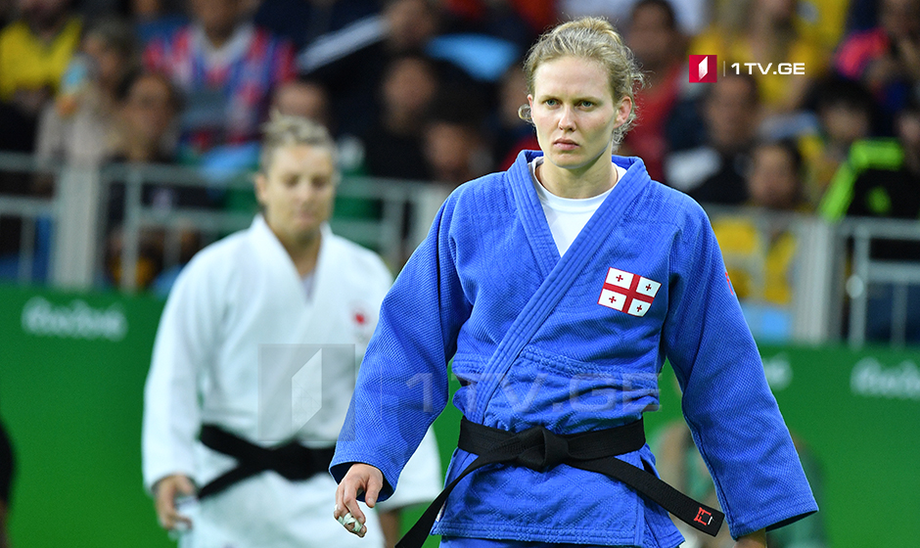
საქართველოს ძიუდოისტთა ნაკრების ყოფილი წევრი
2016 წელს, ყაზანში ქართული ძიუდოს ახალი ფურცელი დაიწერა. ჰოლანდიური წარმოშობის – ესტერ სტამმა, რუსეთში გამართულ ევროპის ჩემპიონატზე, საქართველოს უმაღლესი რანგის ტურნირებზე, ქალთა შორის პირველი და შესაბამისად ისტორიული მედალი მოუპოვა.
ყაზანში გამართულ კონტინეტის პირველობაზე, სტამი ფინალმდე მივიდა და საბოლოოდ ვერცხლის მედალს დაეუფლა. ესტერ სტამი ასევე, საქართველოს სახელით მოასპარეზე, პირველი ქალი ძიუდოისტი იყო, რომელმაც ოლიმპიური თამაშების ლიცენზია მოიპოვა. ორი წლის შემდეგ კი სტამი ვეტერანი ძიუდოისტია და მსოფლიო ძიუდოს მმართველ ორგანო – IJF-ში (ძიუდოს საერთაშორისო ფედერაცია) კომენტატორად მუშაობს.
ქართველ-ჰოლანდიელი ესტერ სტამისთვის, ახლ პროფესიაში ერთ-ერთი პირველი ნაბიჯების ათვლა, ბაქოში მიმდინარე მსოფლიოს ჩემპიონატზე დაიწყო. სტამს, თავის მეწყვილესთან ერთად, მესამე ტატამზე გამართული შეხვედრების კომენტატორობა მოუწია და გულშემატკივართა დიდმა ნაწილმაც, ამირან პაპინაშვილის დილის სესიის შეხვედრებს, სწორედ მისი კომენტარის თანხლებით უსმინა. ჯამში კი მსოფლიოს მასშტაბით, მხოლოდ youtube.com-ის საშუალებით, მის მიერ წაყვანილი რეპორტაჟები დღეს 56 ათასმა მაყურებელმა ნახა.

Slide 7
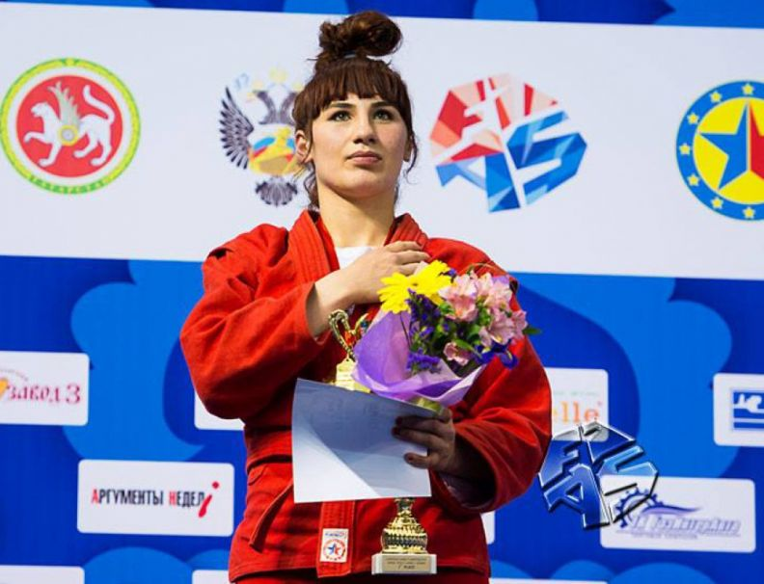
ქართველი ქალი სამბოში ევროპის ჩემპიონი გახდა
16-05-2016
საქართველოს სამბოს ნაკრებმა ყაზანის ევროპის ჩემპიონატზე 12 მედალი მოიპოვა.
ქართველი სამბისტების ანგარიშზე 4 ოქრო, 4 ვერცხლი და 4 ბრინჯაოს მედალია. აღსანიშნავია, რომ ევროპის ჩემპიონი გოგონებს შორის ისტორიაში პირველი ქართველი გახდა - ნინო ოძელაშვილმა (72) პირველობა არავის დაუთმო. ასევე ჩემპიონის ტიტული ვახტანგ ჩიდრაშვილმა (57), ნიკო კუციამ (82) და ბექა ბერძენიშვილმა (+100) მოიპოვეს.
ვეცხლის მედლების მფლობელები მინდია ლილუაშვილი (68), პაატა ღვინიაშვილი (90), ირინა ლეონიძე (80) და ელენე ქებაძე (+80) გახდნენ. ბრინჯაოს მედლებს კი გივი ნადარეიშვილი (52), დავით ლორიაშვილი (100), სალომე აბაშიძე (56) და თეონა სუხიტაშვილი (68) დასჯერდნენ.
მთავარი მწვრთნელის, ჯონდო მუზაშვილის ხელმძღვანელობით, ევროპის ჩემპიონატზე საქართველო 15 სპორტსმენით წარდგა, საიდანაც 6 გოგონა იყო

Slide 8
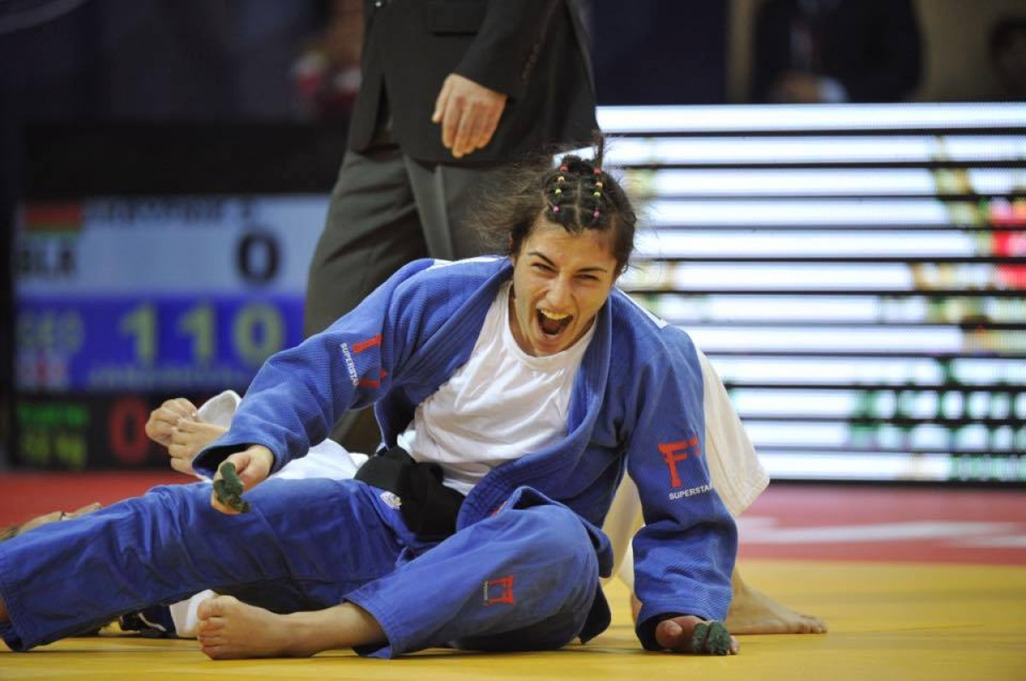
28.03.2016 საოცარი გოგონა - მარიამ ჯანაშვილი
თბილისში გამართულ გრან პრიზში წელს უჩვეულოდ ბევრმა წარმატებულმა ძიუდოისტმა მიიღო მონაწილეობა. ტურნირის გასაშუქებლად ჩამოსულ ოფიციალურად არ შეინიშნებოდა ცნობილი სახეების ნაკლებობა. ჩვენს დედაქალაქს ძიუდოს საერთაშორისო ფედერაციის არაერთი მაღალჩინოსანი ეწვია და ყველამ ერთხმად გამოხატა უდიდესი კმაყოფილება ღონისძიების უმაღლეს დონეზე ორგანიზების გამო.

Slide 9
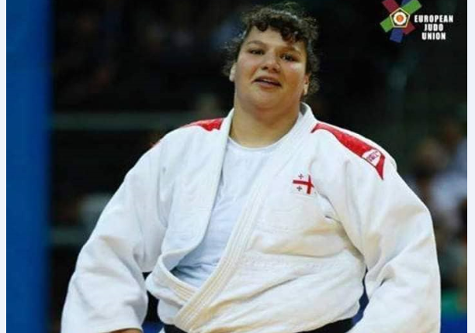
ძიუდოისტი სოფიო სომხიშვილი
13-08-2017
სოფიო სომხიშვილმა ჭაბუკ ძიუდოისტთა მსოფლიოს ჩემპიონატზე ვერცხლის მედალი მოიპოვა
სომხიშვილი ფინალში ხორვატ სპორტსმენთან ჰელენა ვუკოვიჩთან
ვაზარით დამარცხდა და ვერცხლის მედალს დასჯერდა.
ტურნირის დასკვნით დღეს ჩვენ ნაკრებს მედალი მხოლოდ სომხიშვილმა მოუტანა.
მსოფლიო ჩემპიონატი 13 აგვისტოს გუნდური შეჯიბრით დასრულდება, სადაც პირველად ძიუდოს ისტორიაში, გოგონების გაერთიანებული გუნდები იასპარეზებენ და მათ შორის საქართველოს ჭაბუკთა ნაკრებიც.

Slide 10
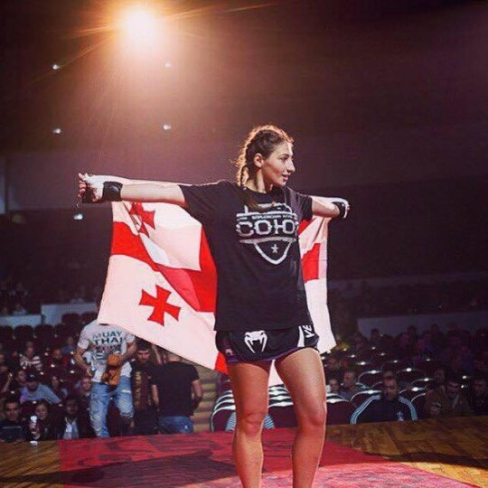
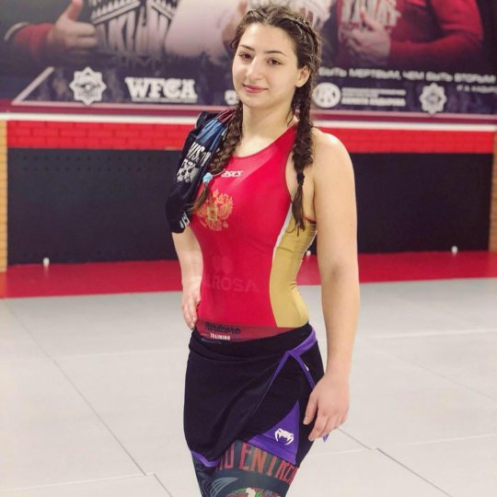
ქართველი ქალი MMA-ში მსოფლიო ჩემპიონი გახდა
2018, 23 თებერვალი
ლიანა ჯოჯუა გახდა პირველი ქართველი ქალმელმაც MMA-ში ჩემპიონის ტიტული მოიპოვა.მან ფინალში რუსი მებრძოლი დაამარცხა.მიუხედავად იმისა, რომ ლიანა მოსკოვში გაიზარდა, რინგზე საქართველოს სახელითა და დროშით გამოდის.მეტიც, მას მეტსახელიც ქართული აქვს - "მგელი".
აღსანიშნავია, რომ მისი მეტოქე მასზე ბევრად უფროსი და გამოცდილი იყო.
თუმცა ამან ლიანას ხელი არ შეუშალა და ქართველ სპორტსმენთა იმ სიას შეუერთდა, რომლებმაც ქვეყნის ფარგლებს გარეთ არაერთხელ ასახელეს ჩვენი სამშობლო.

Slide 11
2018 წლის საუკეთესო ქალ სპორტსმენად ნინო ოძელაშვილი დასახელდა | სპორტის სამინისტროს დაჯილდოება
სპორტის სამინისტროს დაჯილდოების ცერემონიალზე 2018 წლის საუკეთესო ქალი სპორტსმენი გამოვლინდა.
წარდგენილი იყვნენ:
ნინო ოძელაშვილი (მსოფლიოსა და ევროპის ჩემპიონი სამბოში, პირველი ქართველი მსოფლიო ჩემპიონი ქალი საჭიდაო სახეობებში)
ელენე ქებაძე (მსოფლიოსა და ევროპის ჩემპიონი სამბოში)
ნანა ძაგნიძე (მსოფლიო საჭადრაკო ოლიმპიადის ბრინჯაოს პრიზიორი)
ანასტასია გოტფრიდი (ევროპის ჩემპიონი ძალოსნობაში)
ლიზი კილაძე (ახალგაზრდებს შორის მსოფლიო ჩემპიონატის ბრინჯაოს პრიზიორი ტყვიით სროლაში)
ნინო ხუციბერიძე (ახალგაზრდული ოლიმპიური თამაშების ბრინჯაოს პრიზიორი ტყვიით სროლაში)

Slide 12
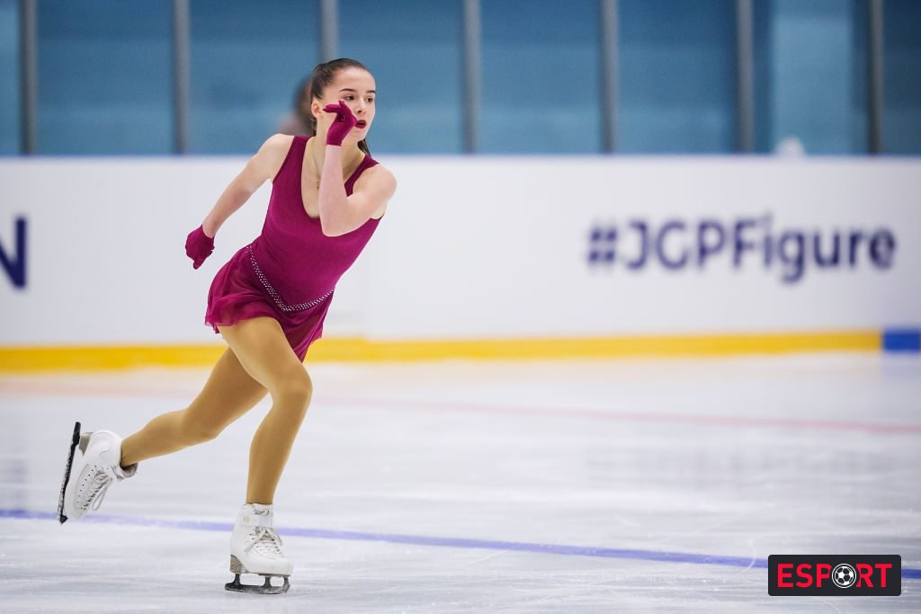
ალინა ურეშაძემ ოქროს მედალი მოიპოვა
ფიგურულ ციგურაობაში 2019 წლის პირველ საერთაშორისო ტურნირზე ქართველმა მოციგურავე ალინა ურუშაძემ ოქროს მედალი მოიპოვა. შეჯიბრს სერბეთის დედაქალაქმა უმასპინძლა. იუნიორთა კატეგორიაში მოკლე და თავისუფალი პროგრამები 36-მა სპორტსმენმა წარმოადგინა. ურუშაძემ დამაჯერებლად იასპარეზა და ორივე პროგრამაში საუკეთესო მაჩვენებელი ჰქონდა. ჯამში ქართველმა მოციგურავემ 146,71 ქულა დააგროვა და პირველ ადგილზე გავიდა.
ალინა ურუშაძის წარმატება მნიშვნელოვანი განაცხადია ისეთი ტურნირების წინ, როგორებიც ევროპისა და მსოფლიოს ჩემპიონატებია. კონტინენტის პირველობა 21-27 იანვარს მინსკში გაიმართება. მსოფლიო ჩემპიონატებს კი მარტში ხორვატია და იაპონია უმასპინძლებენ. ამ ტურნირებზე ქართველი მოციგურავეები ვაჟების, გოგონებისა და სპორტული ცეკვების კატეგორიაში იასპარეზებენ.
ალინა ურუშაძე მონაწილეობას მიიღებს ევროპის ახალგაზრდულ ოლიმპიურ ფესტივალშიც, რომელიც 9-16 თებერვალს სარაევოში ჩატარდება. შეგახსენებთ, რომ ქართველი მოციგურავე საერთაშორისო ასპარეზზე ცოტა ხნის წინ გამოჩნდა და უკვე არაერთი წარმატება მოიპოვა. 2018 წელი ურუშაძისთვის სადებიუტო იყო.

Slide 13

ქართველი ძიუდოისტი ქალები ევროპის პირველობაზე ასპარეზობენ
31 ქვეყნის 187 მონაწილეს შორის არიან ქართველი ძიუდოისტებიც: ნატალია ყიფშიძე (48 კგ), მარიამ ციხელაშვილი (48კგ), ტატიანა ლევიცკაია შუკვანი (52 კგ), მარიამ ჯანაშვილი (52 კგ), ეთერ ლიპარტელიანი (57 კგ), მარიამ ჭანტურია (70 კგ) და სოფიო სომხიშვილი (+78 კგ)
ქართველი ძიუდოისტი ქალები ცალკეულ ტურნირებში წარმატებით გამოსვლასთან ერთად ოლიმპიური თამაშების ლიცენზიების მოპოვებისთვის ბრძოლაშიც არიან ჩაბმული და მათზეა დამოკიდებული შეძლებს თუ არა საქართველოს ძიუდოისტთა ნაკრები გუნდურ შეჯიბრებაში გამოსვლას.
ტოკიოში ძიუდოსტთა გუნდურ შეჯიბრებაში ის ქვეყნები მიიღებენ მონაწილეობას, რომლებსაც ოლიმპიადაზე ინდივიდუალურ შეჯიბრებაში გამომსვლელი სამი ქალიდან და სამის კაციდან შეძლებენ გუნდის (ქალები: 57-70 და +78 კგ წონითი კატეგორიები; კაცები: 73-90 და +100 კგ წონითი კატეგორიები) დაკომპლექტებას. ამასთან, დასაშვებია უფრო დაბალი წონითი კატეგორიიდან უფრო მაღალში გამოსვლა, მაგალითად, 73 კგ წონით კატეგორიაში გუნდს შეუძლია დააყენოს ძიუდოისტი 60, 66 ან 73 კგ წონითი კატეგორიიდან.

